Slide 1
Informationsmøde om grønne regnbede på Kærstykkevej 30. september

Slide 2
Program
19.00 Velkomst v. Jakob Karlshøj, Centerchef i Center for Plan og Miljø
19.15 Præsentation af nye tegninger v. Claus Mouritsen, projektleder i Klima og byudvikling i HOFOR
20.00 Præsentation af parkerings- og trafikale forhold v. Thomas Dyhr, Vej- og parkchef i Center for Trafik og Ejendomme.
20.30 Spørgsmål
20.55 Afrunding og tak for i aften v. Jakob Karlshøj, Centerchef i Center for Plan og Miljø

Slide 3
Temaer
Beboer input
PARKERING
Man kan ikke parkere overfor et regnbed
Langtidsparkering af trailere
Mangel på P-pladser til gæster
TRAFIK
Åbning af Beringgårdsvej
Placering af regnbede i forhold til
- Molokker og stier
- Sving til stikvej
- Udkørsler
TEKNIK
Regnbede i Papegøjestien fremfor vejareal
Regnbede på den østlige del af Kærstykkevej
Hvorfor Kærstykkevej?
Udvidelse af overkørsler
ANDET
Regnbedes effekt ved skybrud
Fælles tømningsordning af molokker
HvidovreBo renoverer stikledninger
Fjernvarme
- Samgravning
- Fordyring

Slide 4
Grønne veje
Regnbede i Kærstykkevej
30. September 2024
Claus Mouritsen

Slide 5
Dagsorden
Hvorfor?
Baggrund, formål, fordele og ændringer siden sidst
Ansvar og økonomi
Hvordan?
Hvad er et regnbed? Hvordan fungerer det? Hvordan er det opbygget?
Plantesammensætningen
Placeringen i vejen
Ændringer og konsekvenser
Hvornår?
Projektets status og det videre forløb
Spørgsmål?

Slide 6
Regnbede – hvorfor?

Slide 7
Klimatilpasning
Baggrund og formål med projektet
Formålet er, at vi i fremtiden undgår oversvømmelser, overbelastede kloakker og rensningsanlæg, når det regner meget.
Grønne regnbede er en del af disse løsninger. De nedsiver eller til­bageholder regnvand lokalt og mindsker derved belastningen på kloaksystemet og renseanlægget. Bedene har størst effekt ved almindelige hverdagsregn. Ved større skybrudshændelser bliver de hurtigt fyldt op. Regnebeden kan derfor ikke stå alene, men skal suppleres af de skybrudsløsninger, der anlægges rundt omkring i byen over de næste 15-20 år.
Udover at håndtere regnvand, er de grønne veje også med til at tilføre byen grønne elementer og kan i kraft af deres placering på vejen virke hastighedsnedsættende på trafikken.
Det er generelt billigere og mere klimavenligt at lave grønne overfladeløsninger end traditionelle rørløsninger i beton, samtidig med at det begrænser behovet for at grave hele byen op og lægge nye større kloakrør.
Ændring af projektet ift. første fremlæggelse d. 13. juni 2024
Kortmaterialet er opdateret og regnbedene er flyttet så de ikke er placeret fremfor molokker samt cykel- og gangsti.​
Regnbedene er nu placeret overfor hinanden for at undgå at biler parkeres overfor et regnbede. ​
Der er ikke længere regnbede på den blinde sidevej (Kærstykkevej 19-27) men i stedet regnbede udenfor Kærstykkevej 13-14. Dette for at bidrage til hastighedsnedsættelse før svinget.​
Kærstykkevej består af to adskilte afløbssystem og belastningen er størst på det sydlige system. Derfor er der ikke regnbede på hele strækningen. ​

Slide 8
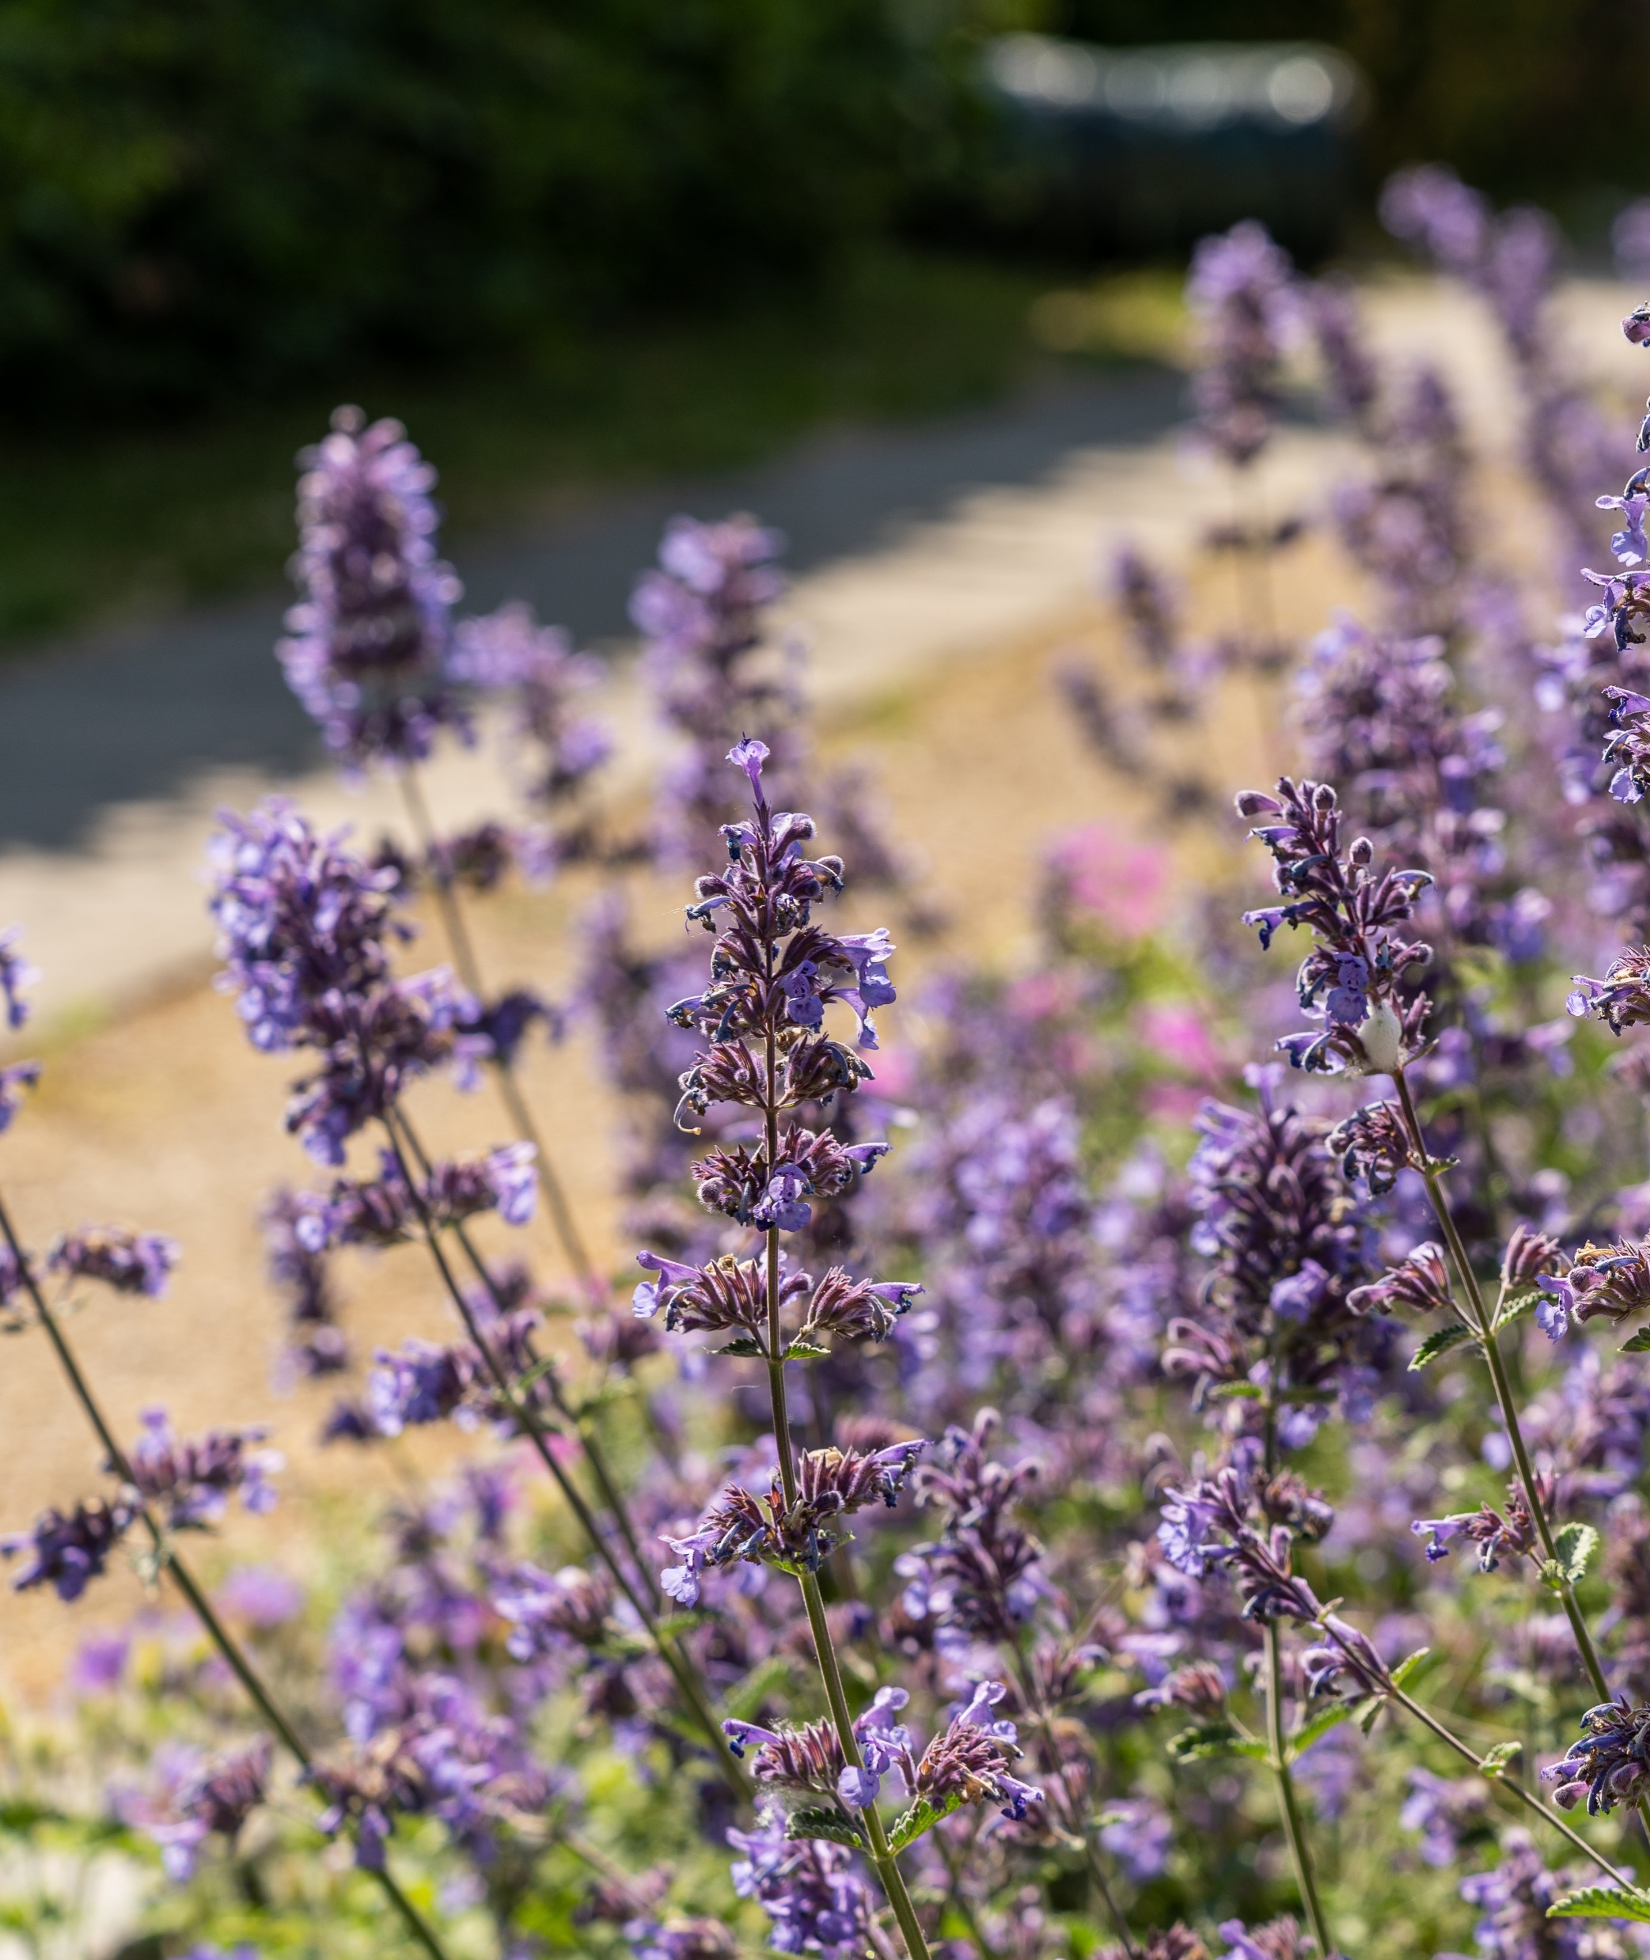
Formålet med regnbedene er at lede regnvandet fra vejene udenom, eller forsinket, til kloakken så der er mere plads i det eksisterende kloaksystem, når det regner.
Etablering af grønne regnbede på private fællesveje håndterer ikke skybrud, men er udelukkende en klimatilpasningsindsats.
Regnbedene reducerer risikoen for opstuvning af regn- og spildevand på terræn ved kraftig regn eller skybrud, men den forsvinder ikke.
Regnbedet tilstræber en dimensionering til håndtering af hverdagsregn op til en 10 års hændelse plus en klimafaktor.
Ved kraftig regn og andet voldsomt vejr vil der undertiden ske overløb fra regnbedet til afløbssystemet.
Regnbedene tilfører byen grønne elementer og kan virke hastighedsnedsættende på trafikken.
Regnbedene er spildevandstekniske anlæg.

Slide 9
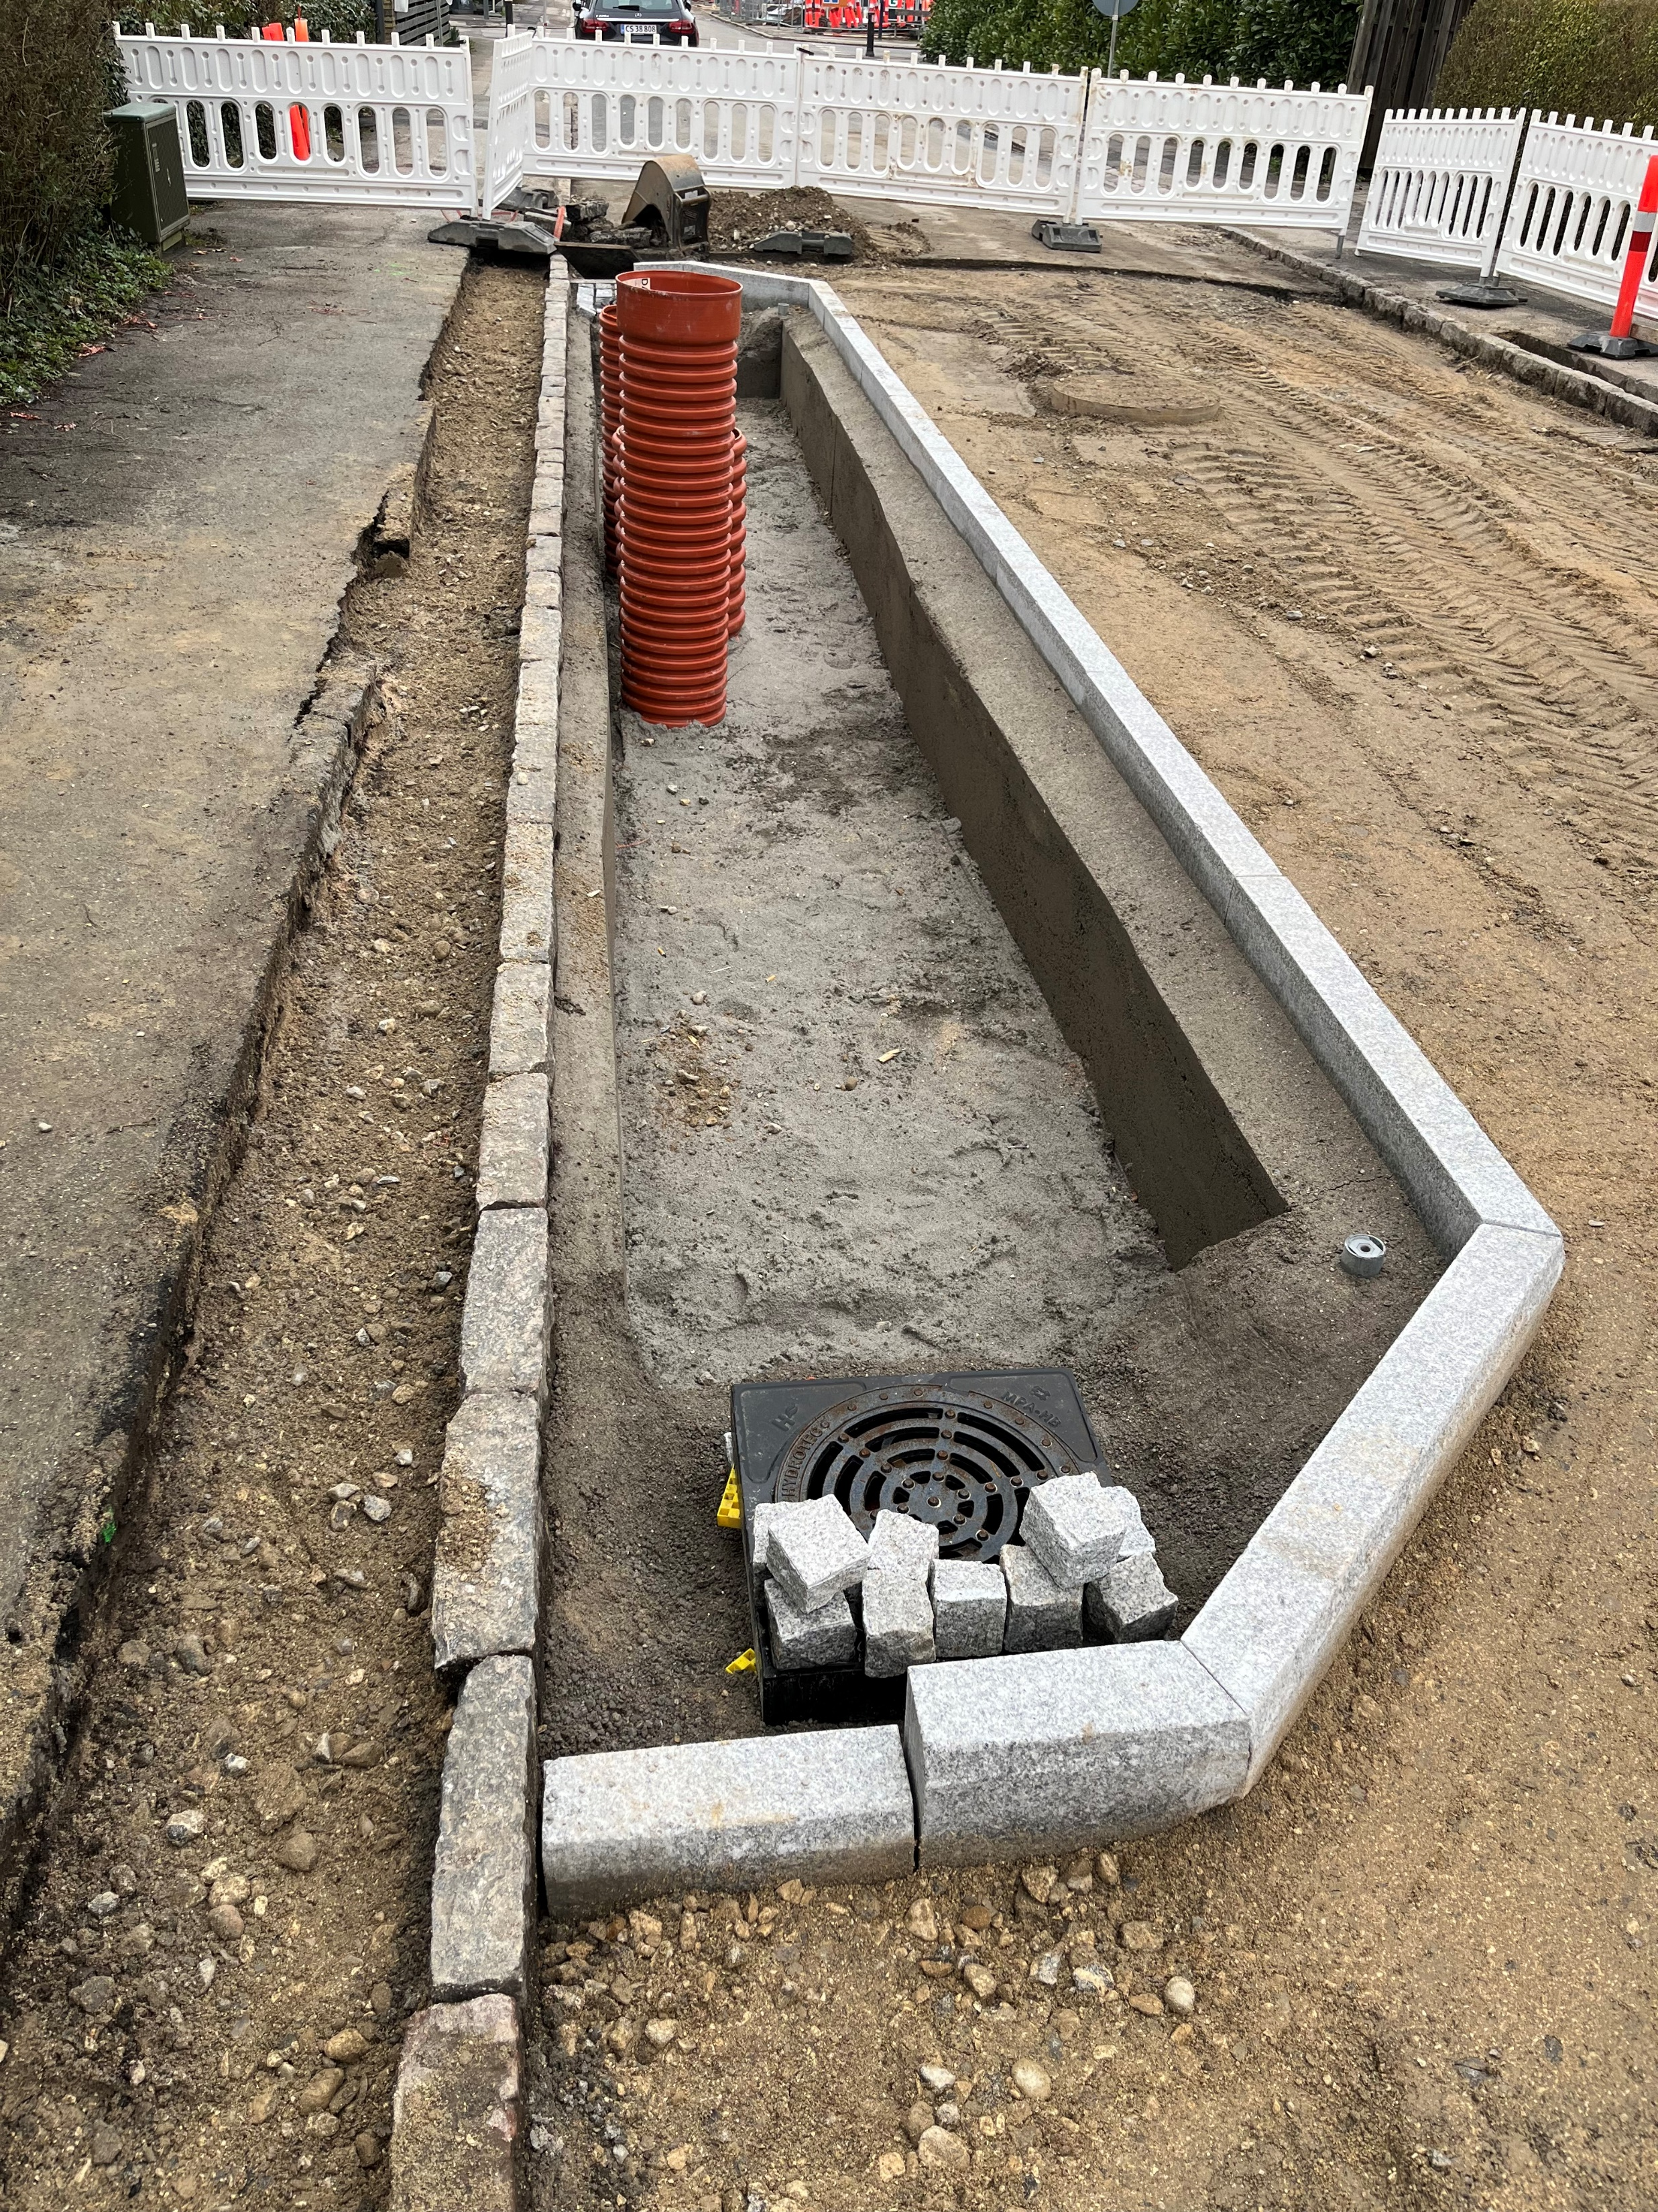
Ansvar og økonomi
HOFOR finansierer projektet.
HOFOR har ansvaret for projektering og styring af entreprenører.
HOFOR har ansvaret for, at projektet bliver myndighedsgodkendt.
HOFOR står for den efterfølgende drift.
HOFOR overtager driften af nye vejbrønde, som etableres i stedet for eksisterende vejbrønde.
Hvidovre Kommune drifter vejbrønde som ikke nedlægges.

Slide 10
Regnbede – hvordan?
Hvad er det og hvordan er det opbygget?

Slide 11
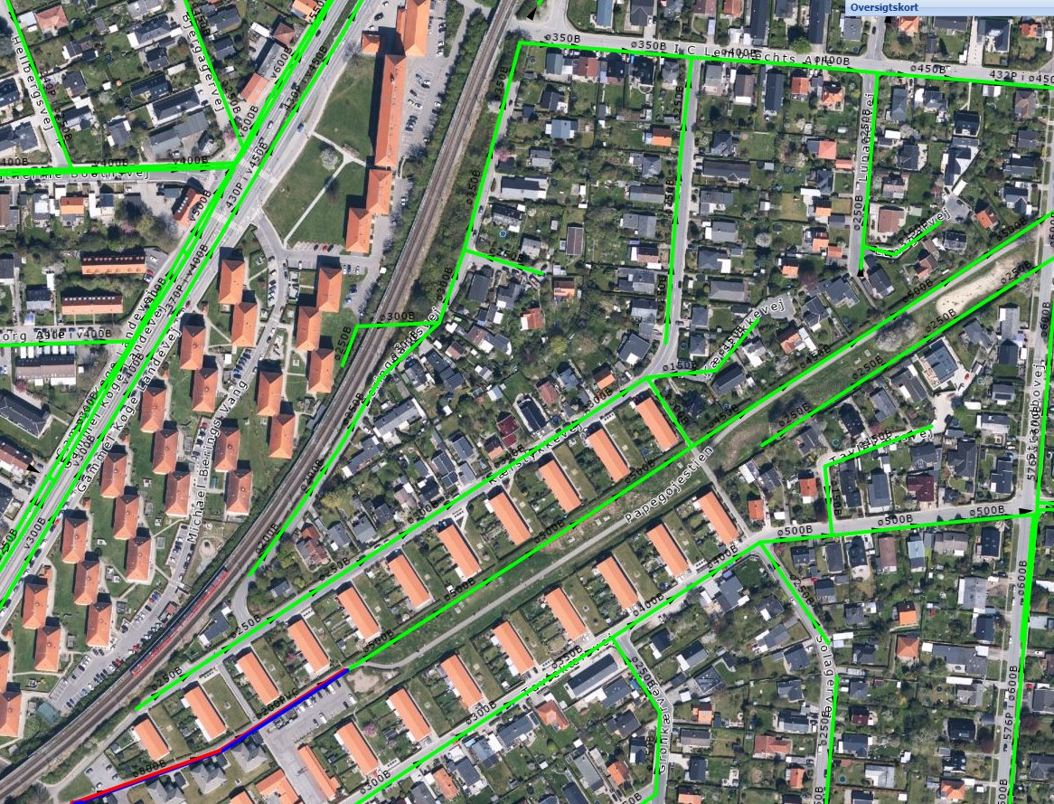
Eksisterende forhold - kloaksystem

Slide 12
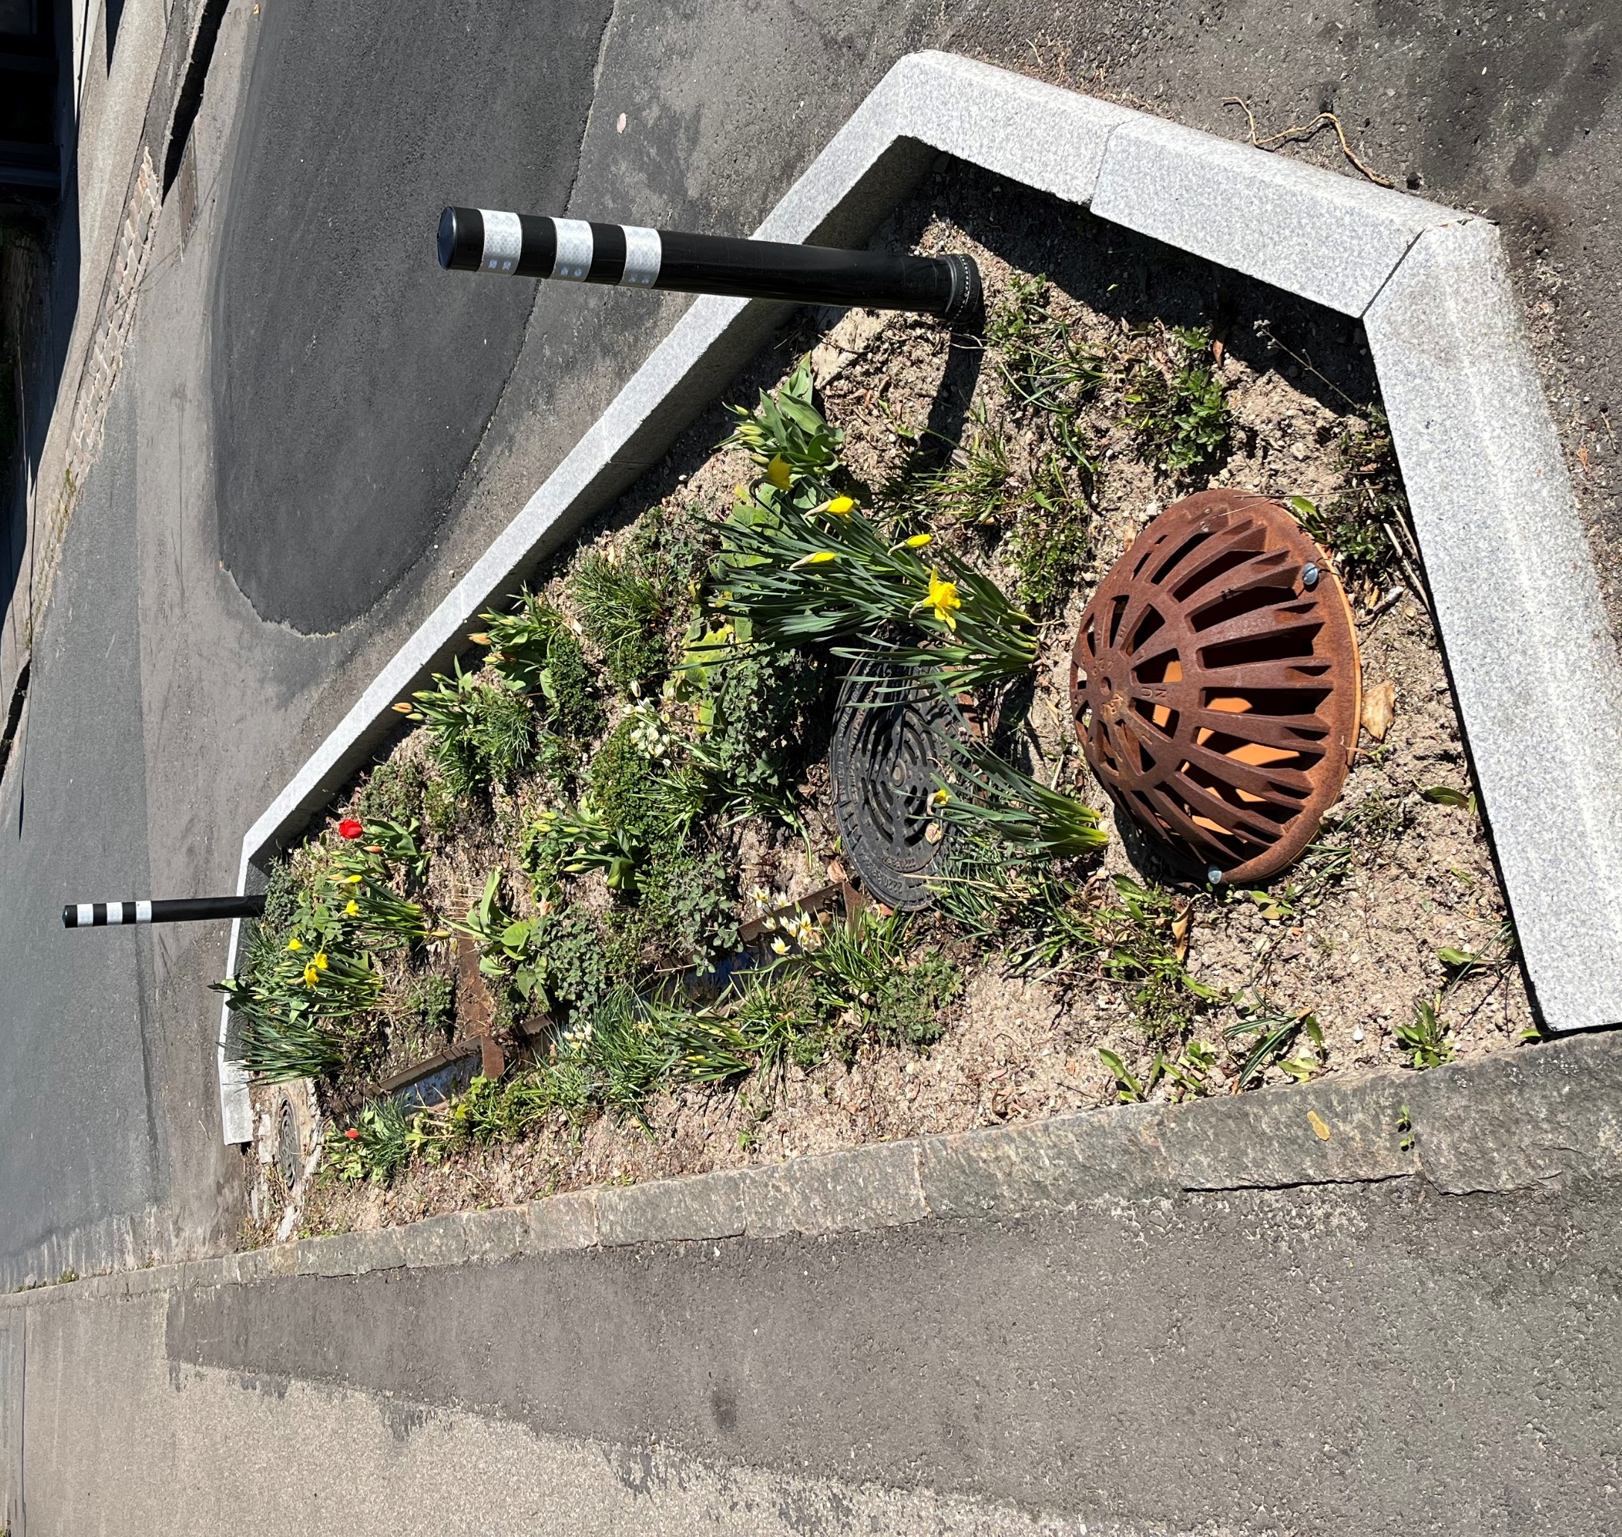
Hvad er et regnbed?
På overfladen ligner et regnbed et almindeligt grønt bed. Under overfladen er regnbedet et spildevandsteknisk anlæg, der skal opsamle, rense og nedsive eller forsinke regnvand.
Regnbedenes størrelse varierer afhængig af de lokale pladsforhold. Regnbedene ser typisk ens ud på overfladen, og de anlægges med en kant tilsvarende den eksisterende fortovskant.
Vejbedet kan desuden have fartdæmpende egenskaber på vejen

Slide 13
Hvordan fungerer det?
Traditionel kloakløsning
Regnbed

Slide 14
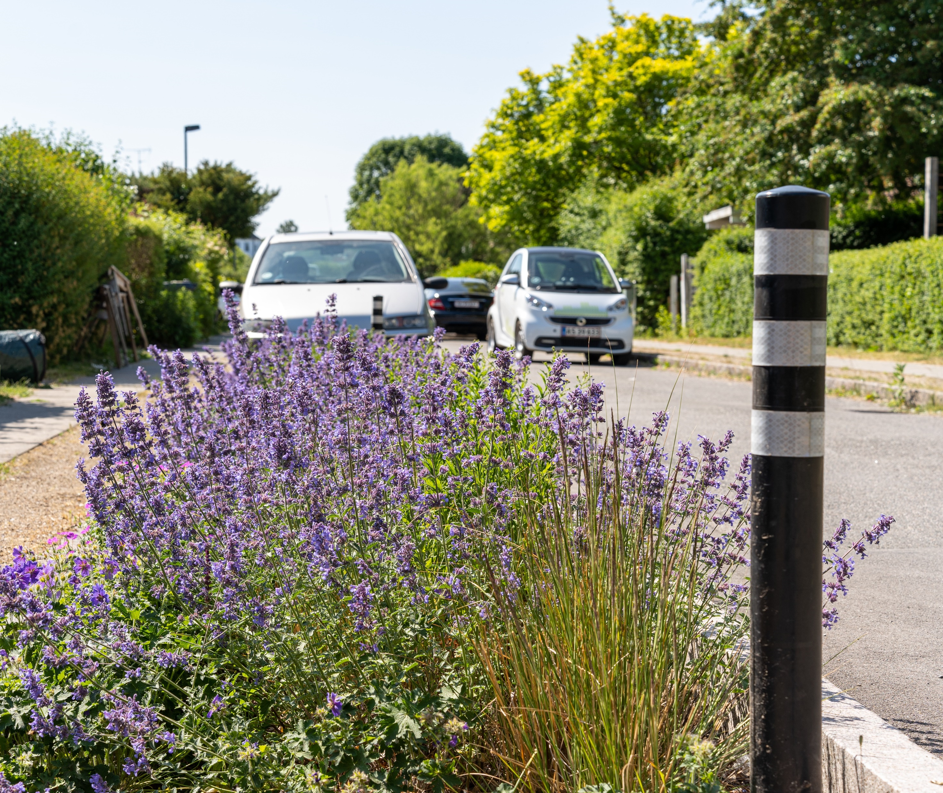
Hvordan fungerer det?
Et regnbed skal kunne flere ting:
Have hydraulisk kapacitet
Rensning af overfladevand
Æstetisk udseende
Filterjorden er med til at rense vand. Det består af særligt sammensat jord, der tilbageholder partikulær og opløst forurening.
Vejvandet nedsiver forholdsvist hurtigt ned gennem filterjorden og ned til en underliggende faskine.
Beplantningen skal kunne tåle både tørre og våde perioder. Regnbedet vil ligge tørt i dele af året, men skal rumme regnvand ved regnskyl.

Slide 15
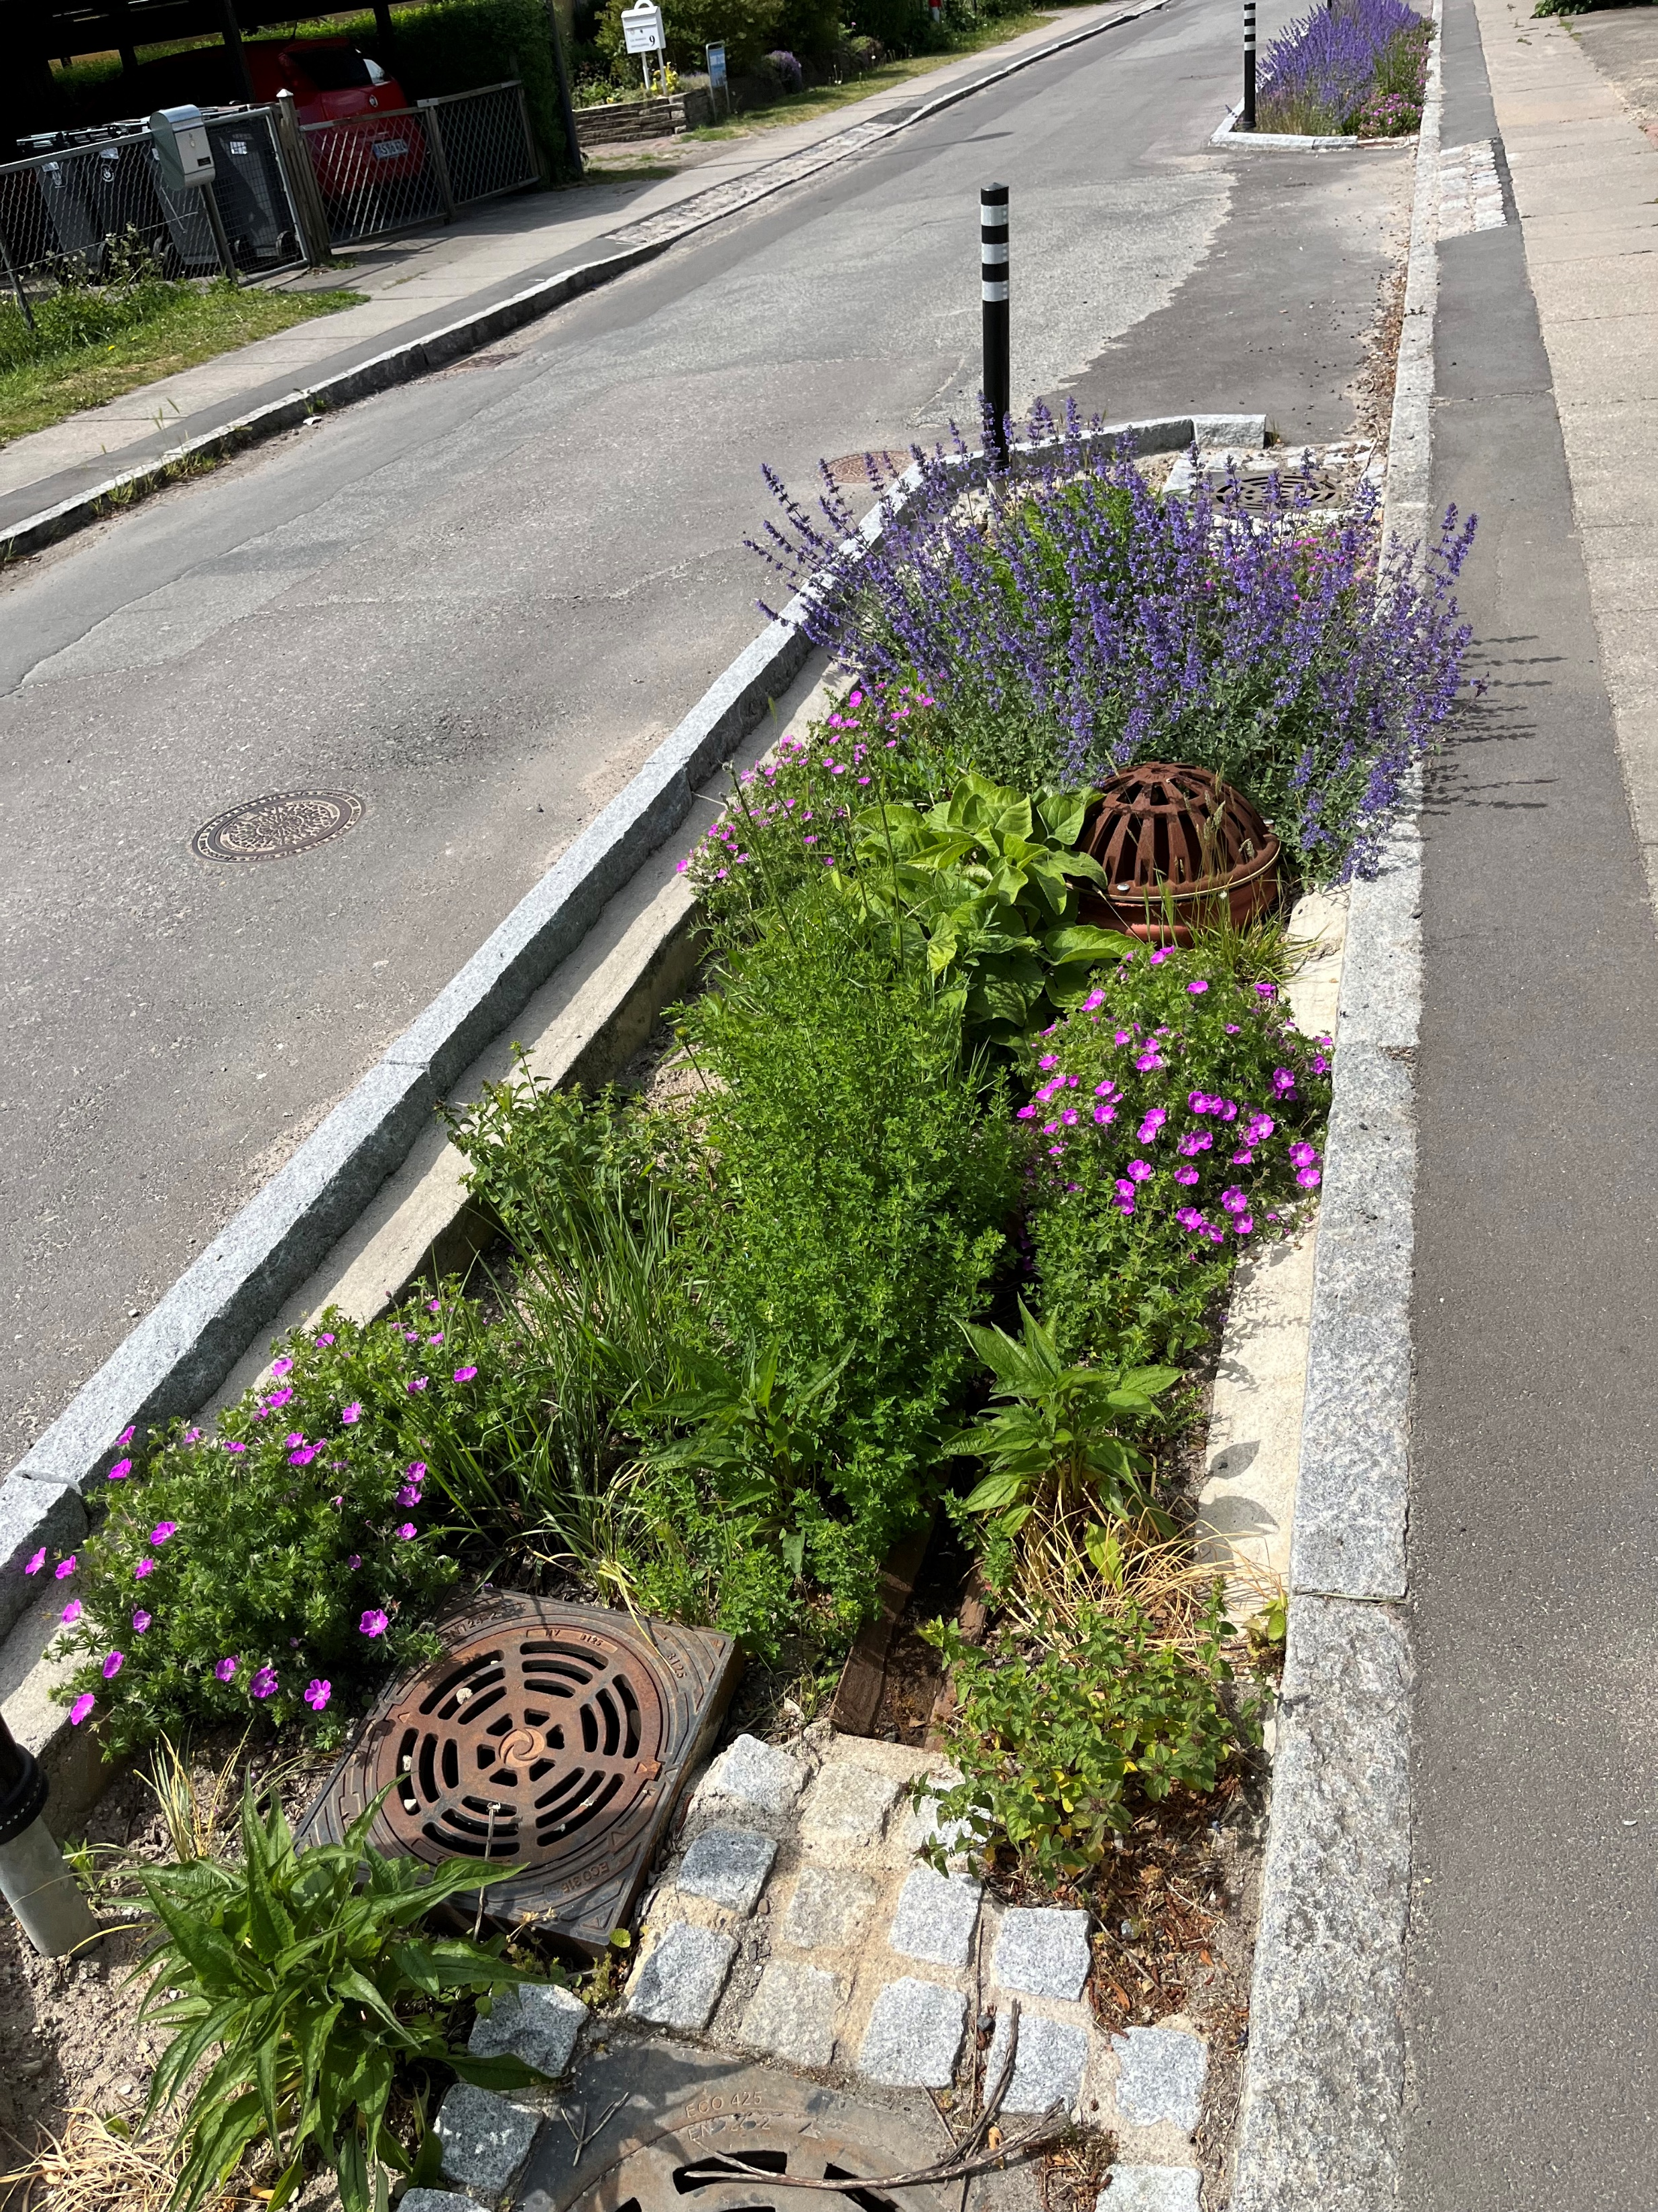
Regnbedets opbygning
Brønd inde i regnbed på modsatte side af vejen
Stauder i filterjorden
Bøjelige pullerter med reflekser
Overløbsriste (kuppelriste) til kloak
Granitkantsten op til 12 cm over nuværende asfalt
Jernrende til fordeling af vand
Synligt vand i brønde
Faskiner til nedsivning (ligger under jorden)

Slide 16
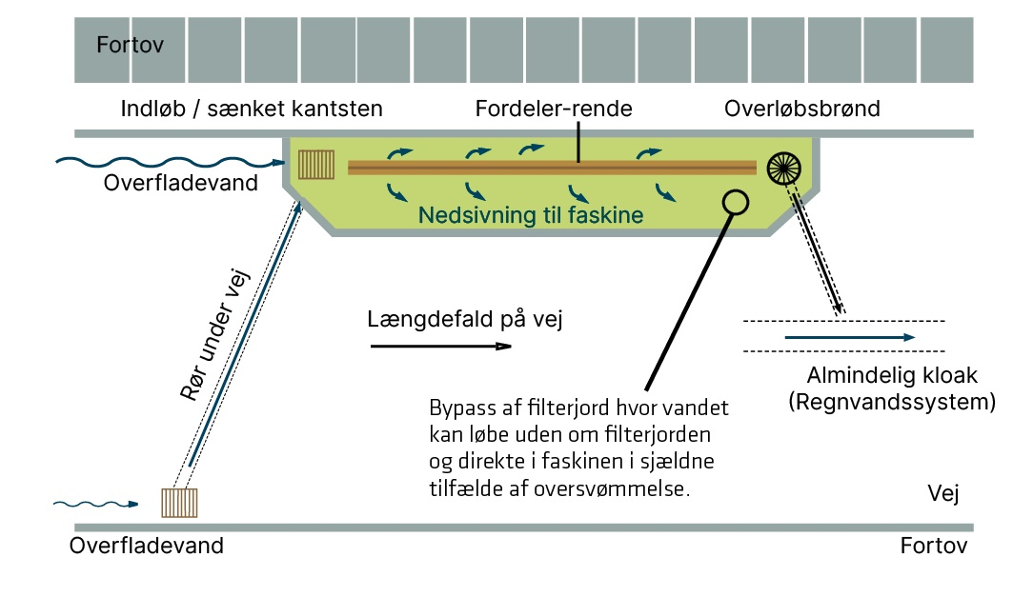
Regnbedet set oppefra

Slide 17
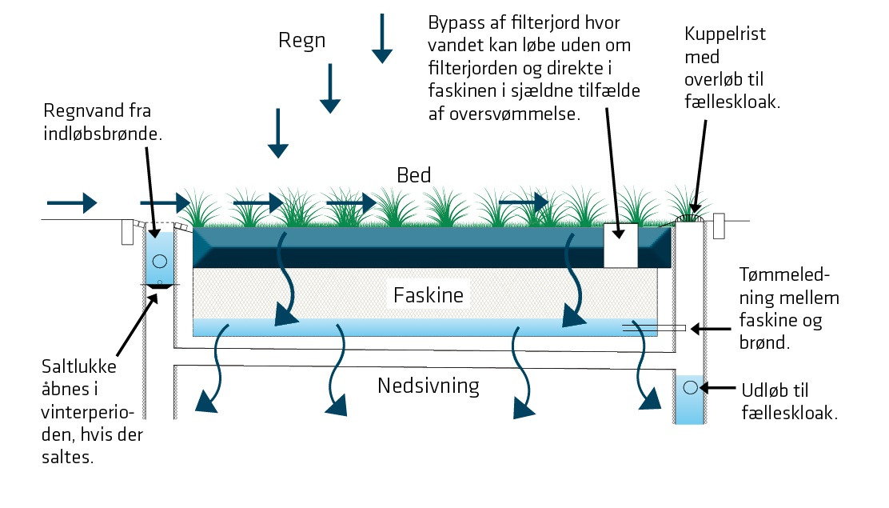
Regnbedet set fra siden

Slide 18
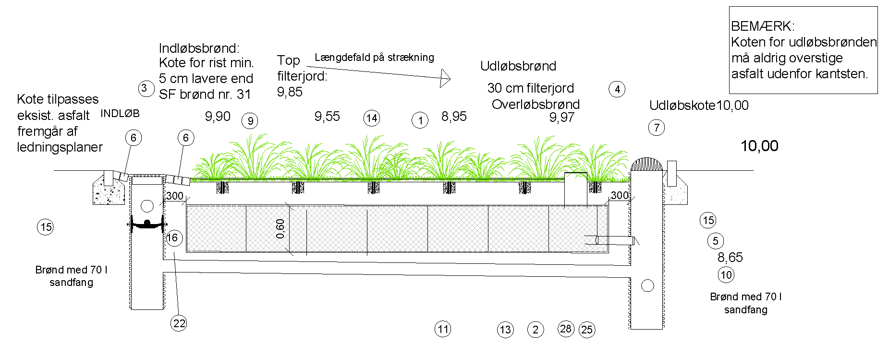
Regnbedet set fra siden – teknisk forklaring

Slide 19
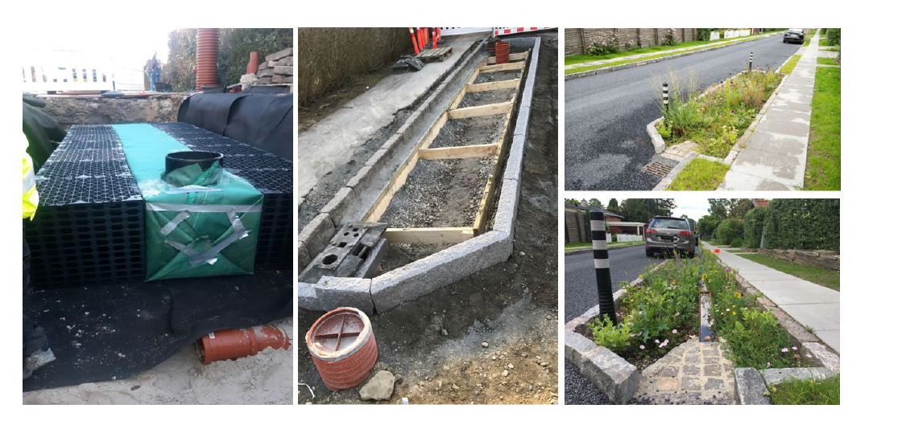
Foto fra etableringen af regnbed

